Slide 1
아두이노와 AR을 이용한
음악교육
- Music Education using Aduino and AR -
2014150021 오지수
2014154039 홍소연
2013154020 이도빈
지도교수님 : 정의훈 교수님

Slide 2
지적사항
시스템 수행 시나리오
종합설계개요
시스템 구성도
개발 환경 및 방법
업무분담
종합설계수행일정
GIT
필요기술 및 참고문헌
Computer Engineering Report
INDEX

Slide 3
지적받은 부분
01
구현시나리오 이해부족
02
시나리오 보완 및 시나리오 수정으로 이해를 높임
03
04
아두이노가 여러 개 필요한 이유가 불분명
05
아두이노 디자인 변경 및 기능 추가를 통해 아두이노 개수를 10개 이하로 줄임
06
07
전체적으로 시나리오 보완 필요
시나리오 보완 및 시나리오 수정
08
09
AR 기능 설명 보완
실제 악기가 없는 곳에 악기가 있는 것처럼 하여 유아들의 흥미를 유발
AR을 통한 학습으로 아이들의 이해를 도움, 현실적으로 악기 구매나 학원 등을 못 다니는 아이들을 위해 AR을 통해 보다 효과적으로 학습할 수 있게 함

Slide 4

01
02
03
04
시스템 수행
시나리오

Slide 5
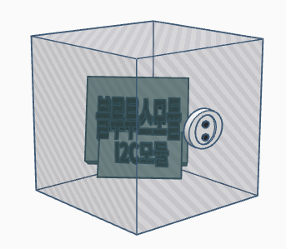
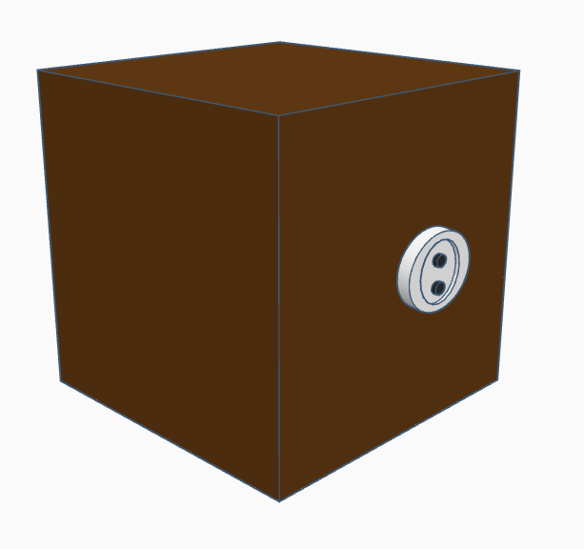
시나리오
01
블록설명-메인블록
02
우측 커넥터를 통해 서브블록과 연결
서브 블록의 데이터를 블루투스를 통해 스마트폰으로 전송
03
04
05
06
07
08
09
아두이노 블록 내부
아두이노 블록 외부

Slide 6
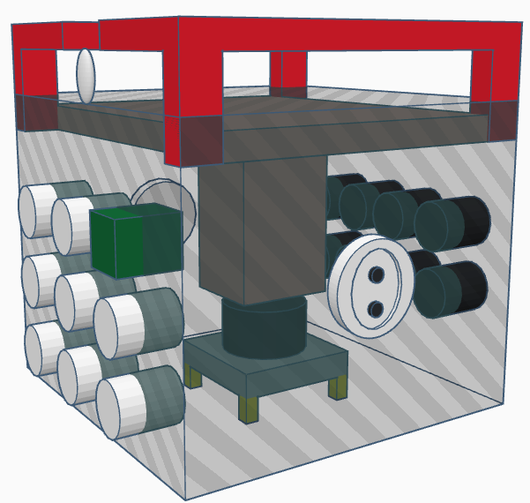
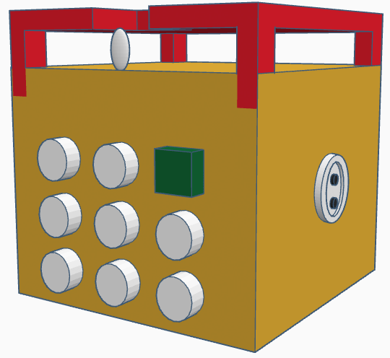
시나리오
01
블록설명-서브블록
02
전면의 흰 버튼은 음을, 초록버튼은 옥타브를, 후면의 검은 버튼은 박자를 나타냄
상단의 빨간 버튼은 아두이노의 음을 전송할 때 사용
커넥터 부분을 통해 아두이노 블록간 물리적 연결
03
04
05
06
07
08
09
아두이노 블록 내부
아두이노 블록 외부

Slide 7
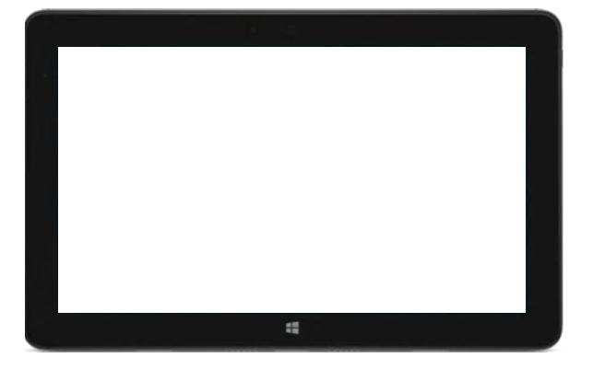

시나리오 – 스테이지 선택화면
01
스테이지 선택화면
02
스테이지 선택 가능 – 배움 모드, TEST 모드, 자유모드
유저가 화면을 누르면 이동
03
04
05
[ 스테이지 선택하기 ]
>
배움 모드입니다
06
배움 모드
07
AR피아노 모드
TEST 모드
08
이론 배우기
자유 모드
09
초기화면에서 스테이지 선택
배움모드에서 배울 것을 선택

Slide 8
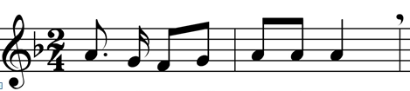
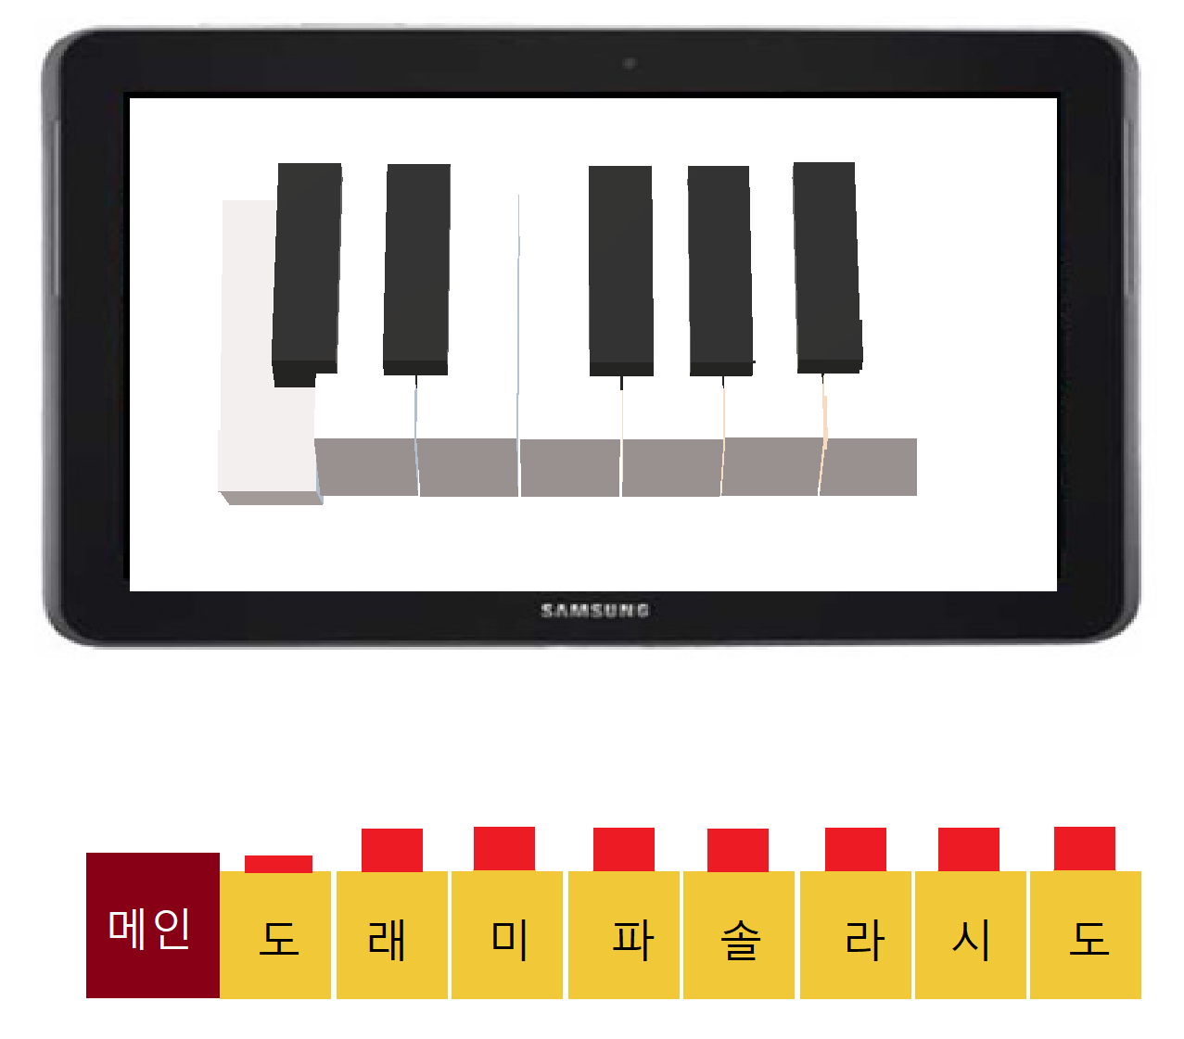
시나리오 –배움모드
01
배움 모드
02
아두이노 연결 없이 피아노 및 기초적인 음계공부를 할 수 있도록 하는 스테이지
피아노의 ‘도레미파솔라시도’ 음계가 어떠한 형태로 연주되는지 보여줌.
03
04
05
배움 모드입니다
>
이론 배우기
>
플랫 장조 배워보기-기본 편
<음계 따른 도 자리>
06
계이름 배우기
플랫장조
이론 배우기
플랫단조
도 시 라 시 도 도 도
07
샵장조
08
09
>
계이름 배우기
>
<다장조>
배움 모드입니다
계이름 배우기
다장조
라장조
이론 배우기
도
마장조

Slide 9





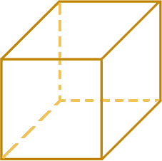
시나리오 – TEST 모드1
01
TEST 모드
02
아두이노로 연주할 동요선택 후 동요를 한 소절씩 완성시키는 스테이지
동요 선택 후, 동요에 맞춰 알맞은 아두이노 블록을 차곡차곡 순서대로 붙인 후 메인블록에 연결
순서대로 붙인 서브블록들이 정답일 경우 다음 소절로 넘어가고, 오답일시 재시도 하도록 유도
03
04
05
06
TEST 모드
TEST 모드
TEST 모드
07
한 소절을 입력하세요.
정답입니다♬
동요를 선택하세요
08
>
>
09
도
레
도
시
시
도

Slide 10
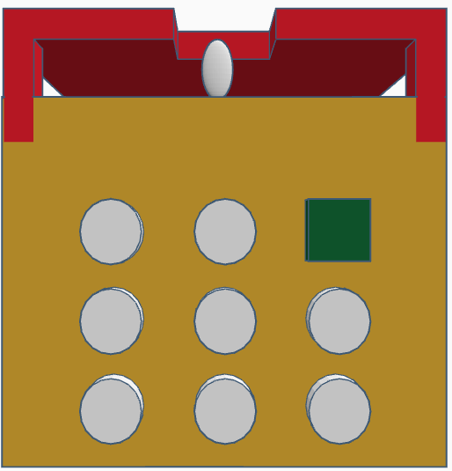
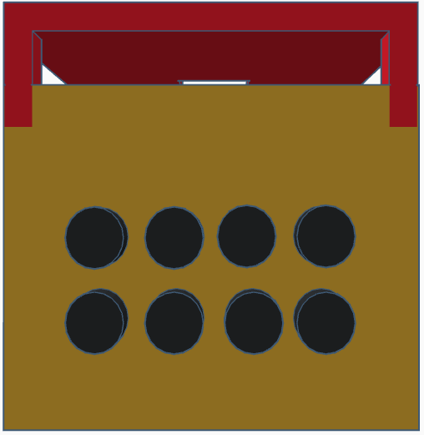
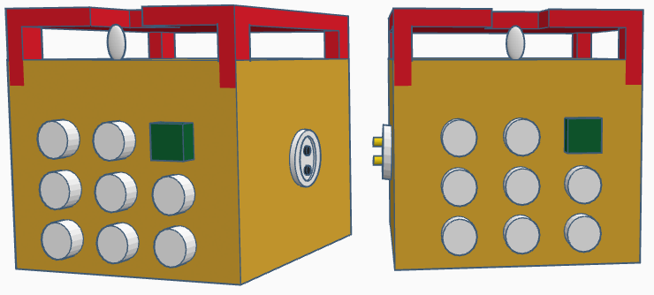
시나리오 – TEST 모드1
01
TEST 모드-서브블록 음, 박자설정
02
전면부의 흰 버튼을 통해서 음을 정하고, 초록버튼을 통해 옥타브 선택
후면부의 검은 버튼을 통해서 음의 박자를 선택한다.
연결부를 통해 서브 블록끼리 연결한다.
03
04
05
06
07
08
시
도
09
파
솔
라
도
레
미
전면부
후면부
연결부

Slide 11
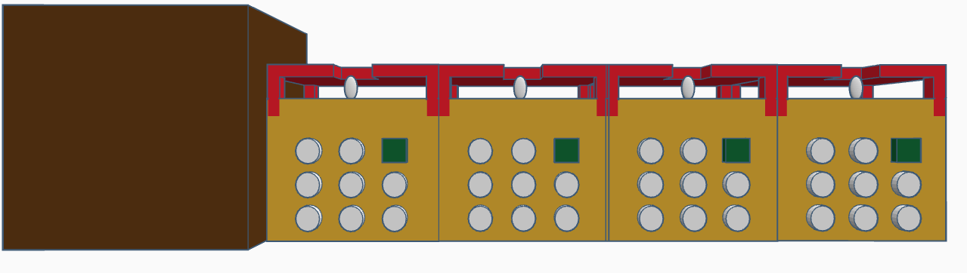
시나리오 – TEST 모드1
01
TEST 모드-메인블록과 서브블록 연결
02
메인블록에 연결된 서브블록 데이터 블루투스를 통해 스마트폰 전송
03
04
05
06
07
08
09

Slide 12
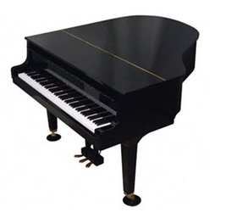
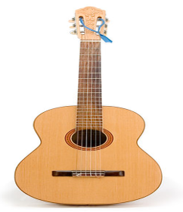
시나리오 – 자유 모드 1
01
자유 모드 – 악기 선택
02
03
04
악기를 선택 해주세요♬
<
>
05
06
07
08
09
블록을 통해 연주하고 싶은 악기 선택

Slide 13
시나리오 - 구현 설명
01
자유 모드 – 서브 블록 조립
02
03
서브 블록
04
05
+
+
+ … +
06
07
도
레
시
도
08
09
낮은 도부터 높은 도까지의 음을 나타내는 서브 블럭을 물리적으로 연결

Slide 14
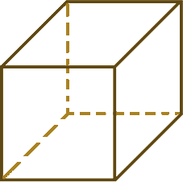
시나리오 - 구현 설명
01
자유 모드 – 서브 블록, 메인 블록 조립
02
03
04
05
+
06
07
08
도
레
파
솔
라
시
도
미
09
메인 블록
서브 블록 덩어리
서브 블록 덩어리를 메인 블록에 연결

Slide 15


시나리오 - 구현 설명
01
자유 모드 – 연주
02
03
04
05
06
07
08
서브 블록의 빨간 버튼(상단)을 눌러 연주
메인 블록은 버튼이 눌린 서브 블럭정보를 스마트폰으로 블루투스 전송
09

Slide 16
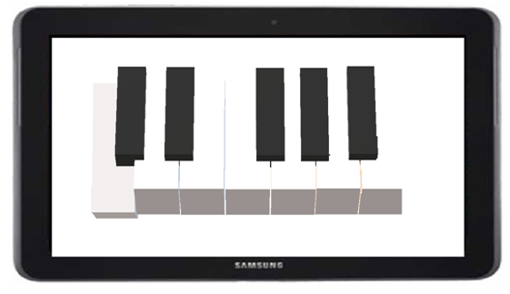
시나리오 - 구현 설명
01
자유 모드 – AR
02
03
04
05
06
07
08
09
도가 눌린 피아노 3D 모델
스마트폰을 통해 전송 받은 데이터에 해당하는 악기의 음과 해당 악기 변화를 AR로 출력

Slide 17
01
02
03
04
종합설계개요

Slide 18
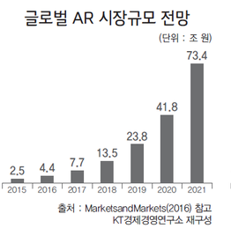
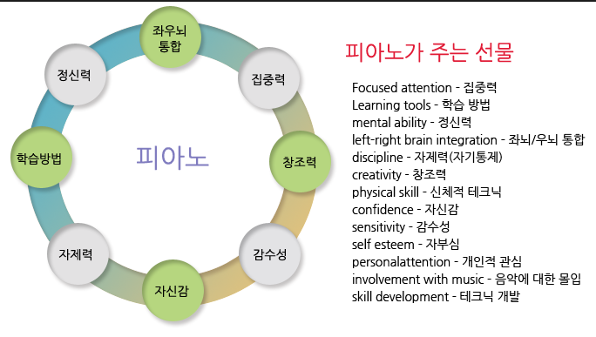
종합설계개요
01
연구 개발 배경
02
스마트폰의 대중화와 AR시장의 규모가 커져가고 있으며 더욱 확대될 예정
여러 종류의 악기를 다뤄 보기 위해선 여러 종류의 악기가 필요하나 많은 악기를 사는 데에 경제적 부담이 있음
음악조기교육은 아이에게 많은 긍정적인 영향을 줌
03
04
05
06
07
08
09

Slide 19
종합설계개요
01
02
연구 개발 목표
03
여러 종류의 악기에 대한 쉬운 접근으로 기초적인 음악 이론 및 AR을 통해 구현된 악기를 다뤄볼 수 있음
04
05
06
07
연구 개발 효과
08
본 어플리케이션을 통해서 음악적 이론을 배우고 다양한 악기들을 다루는 등의 유아음악 조기교육을 가능하게 함으로서 자라나는 아이에게 긍정적 영향을 끼치도록 함
09

Slide 20
01
02
03
04
시스템 구성도

Slide 21
시스템 구성도
01
02
요청
App
서버
03
04
응답
05
데이터 전송
06
07
아두이노(sub)
아두이노(main)
데이터 전송
DB
08
09

Slide 22
01
02
03
04
개발 환경
&
개발 방법

Slide 23
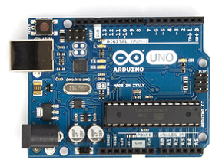
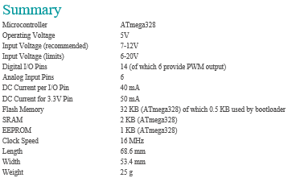
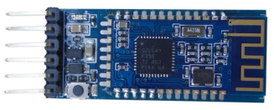
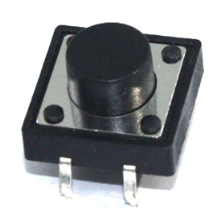
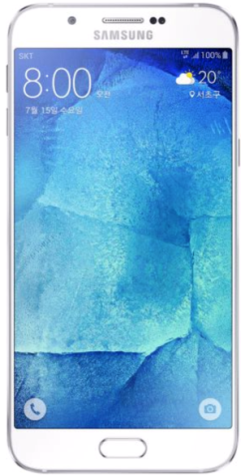
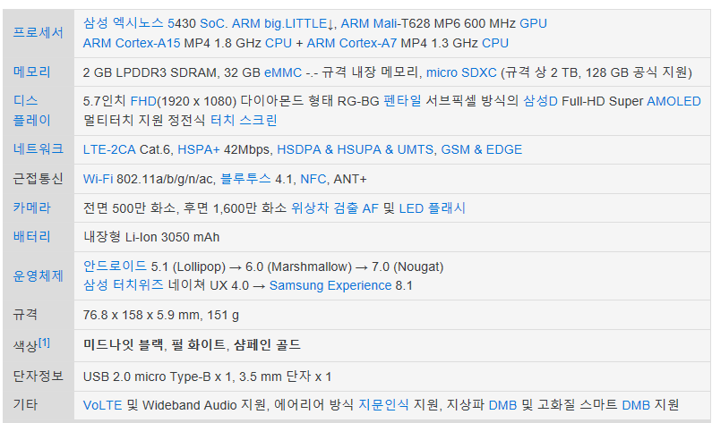
개발환경 및 개발방법
01
아두이노
블루투스 모듈(HC-06)
02
03
04
05
버튼
06
07
08
09
개발 운영체제 : Window 10
개발 언어 : C#/C++, Java
개발 프로그램 : Android Studio 3.0,
Visual Studio, Arduino 1.6.6

Slide 24
01
02
03
04
업무분담

Slide 25
업무분담
01
02
 | 이도빈 | 오지수 | 홍소연
자료수집 | AR관련 사례와 아두이노사용 및 환경 조사
설 계 | DB 설계 및 서버 시스템 관리 | 아두이노 서브, 메인 연동 및 설계 | AR 설계 및 어플리케이션 검토
구 현 | 어플리케이션 구축 및 DB연동
테스트 | 통합테스트 유지보수
03
04
05
06
07
08
09

Slide 26
01
02
03
04
종합설계
수행일정

Slide 27
종합설계 수행일정
01
항목 | 추진사항 | 12 | 1 | 2 | 3 | 4 | 5 | 6 | 7 | 8 | 9 | 10
요구사항 수집 | 요구사항 정의 및 분석
 | 요구사항 명세화
설계 | 전체 시스템 설계
 | UI 설계
 | 아두이노 설계
 | AR 설계
구현 | 아두이노 통신 구현
 | 알고리즘 구현
 | AR 구현
 | 통합 S/W 구현
테스팅 | 개별 시스템 테스트
 | 통합 S/W 테스트
졸업작품 최종 보고
02
03
04
05
06
07
08
09

Slide 28
01
02
03
04
GIT

Slide 29
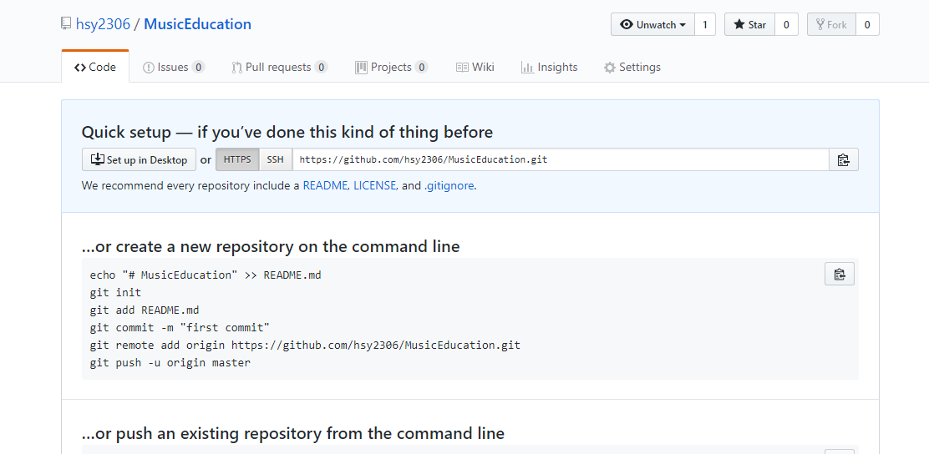
GIT
01
GIt주소
https://github.com/hsy2306/MusicEducation.git
02
03
04
05
06
07
08
09

Slide 30
01
02
03
04
필요기술
&
참고문헌

Slide 31
필요기술 및 참고문헌
01
갤럭시 A8 사양 - https://namu.wiki/w/갤럭시%20A8
아두이노 사양 - http://eleit.tistory.com/entry/아두이노아두이노-우노-R3-스펙
블루투스 모듈 - http://deneb21.tistory.com/267
아두이노 버튼 - http://wiki.vctec.co.kr/opensource/arduino/pushbutton
02
03
04
05
06
07
08
09
10

Slide 32
01
02
03
04
감사합니다

